Slide 1
Применения автоматики в Воздушной Гелио системе
Солнечная энергетика.
Карта солнечного излучения
Принцип работы.
Структурная схема
Органы управления системы.
Описание контроллера
Список литературы

Slide 2
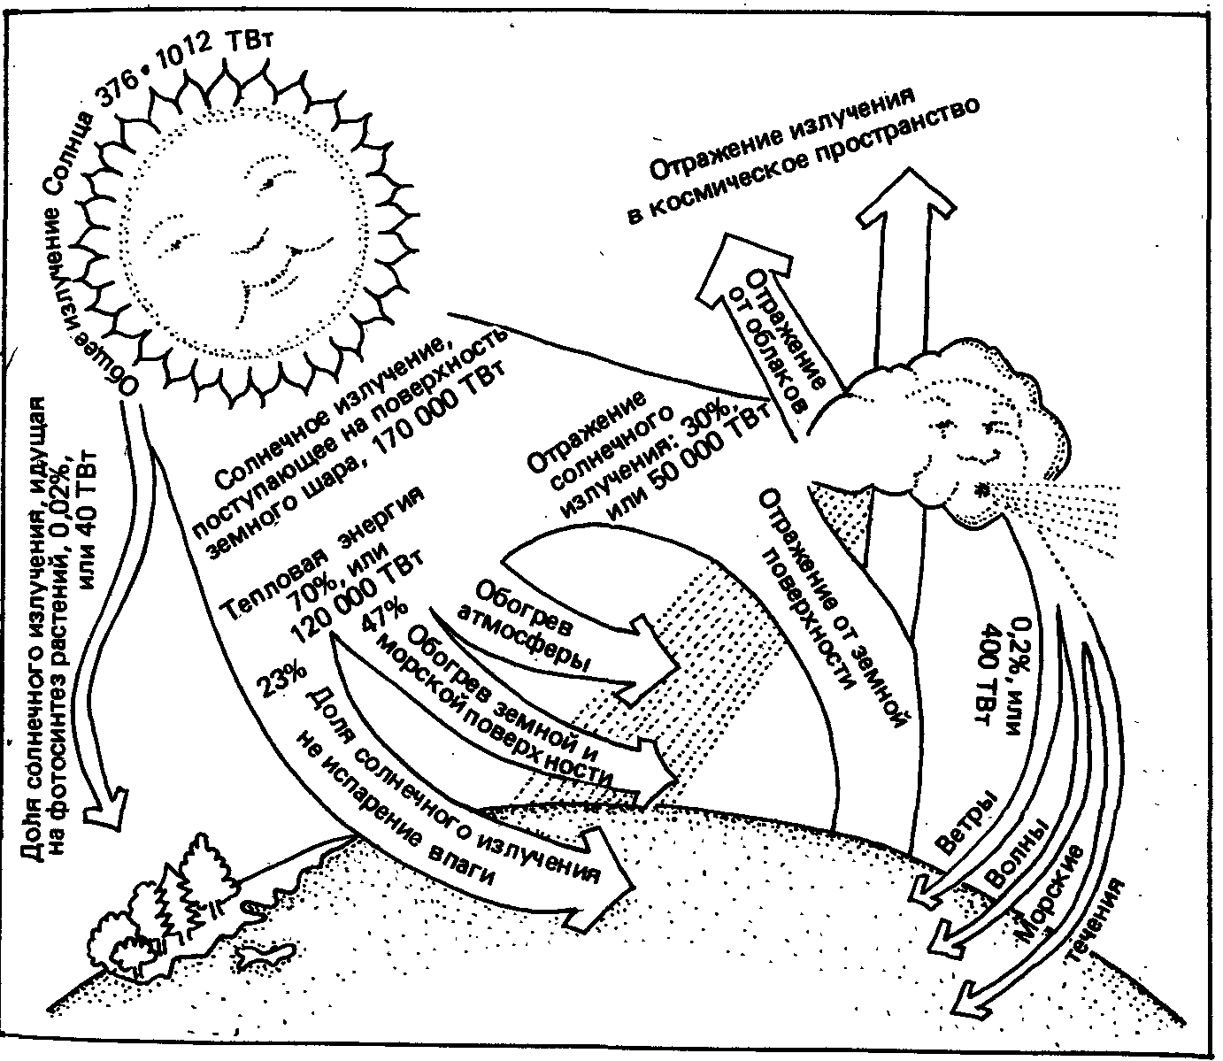
Солнечная энергетика направление альтернативной энергетики, основанное на непосредственном использовании солнечного излучения для получения энергии в каком-либо виде.
Солнечная энергетика использует неисчерпаемый источник энергии[и является экологически чистой, то есть не производящей вредных отходов.

Slide 3
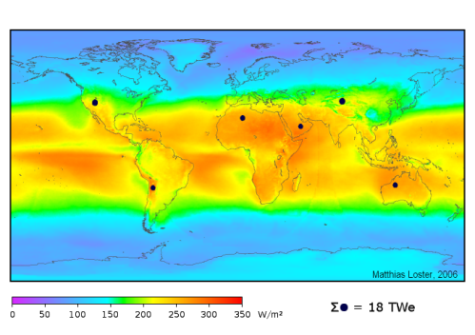
Карта солнечного излучения

Slide 4

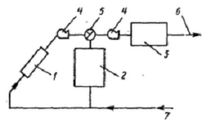

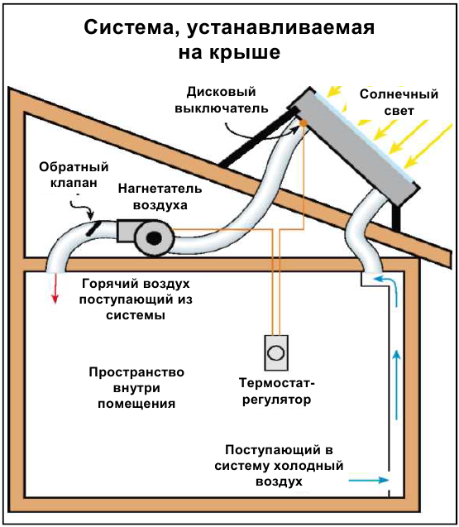

Классическая принципиальная схема
«Воздушна активная»
систем солнечного отопления.
Класс
1 - коллектор солнечной энергии;
2 - аккумулятор теплоты;
3 - дополнительный источник энергии
4 - вентилятор;
5 - регулирующий клапан;
6 - подача нагретого воздуха;
7 - возврат охлажденного воздуха

Slide 5
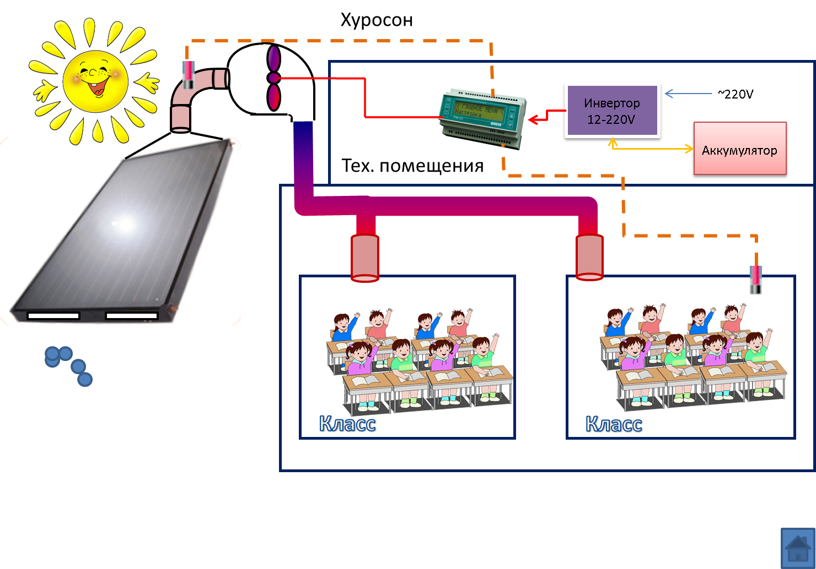

Slide 6
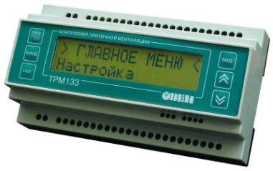
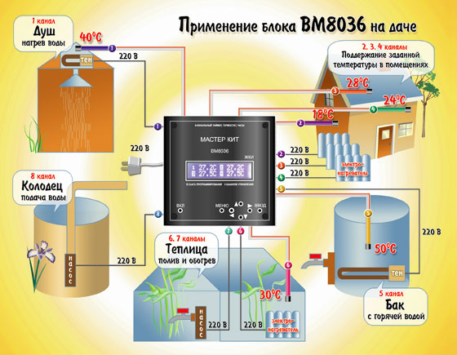
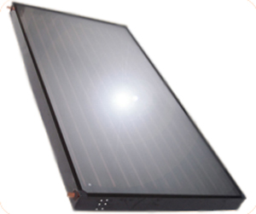
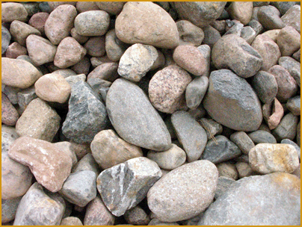
Структурная схема
Класс А
Класс Б

Slide 7
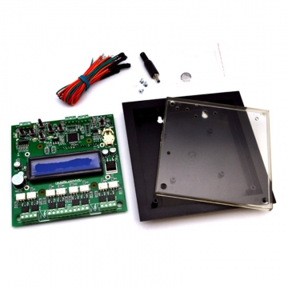
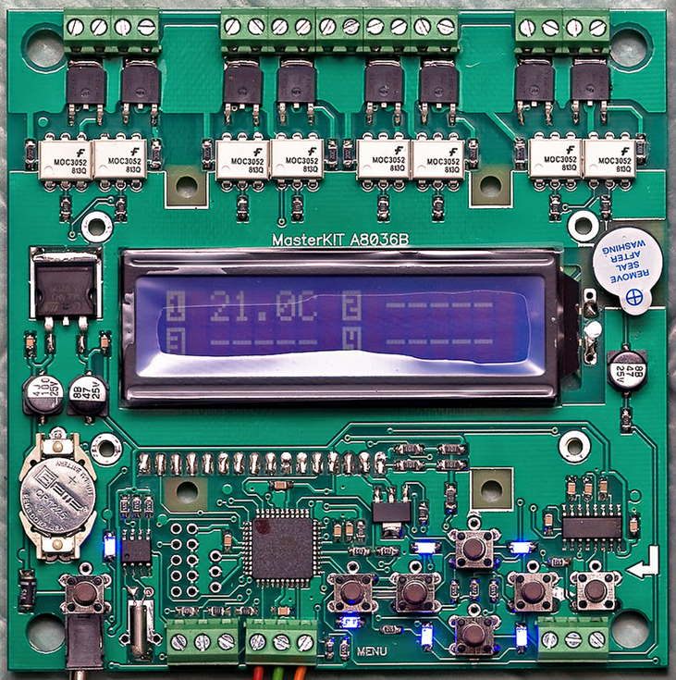
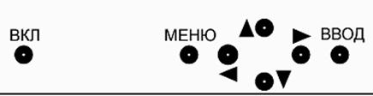
Органы управления системы

Slide 8
Описание устройства
Устройство использовано в качестве центральной части системы управления гелио системы (Это - отопления, охлаждения, и вентиляция.)
По заранее заданной программы пользователя осуществляется контроль т.е вкл./выкл. на - 32 шага программирования).
Имеет возможность удаленного управления (посредством сети интернет с любой точки мира)
Имеет возможность регистрирование состояние подключенных датчиков и каналов управления.

Slide 9
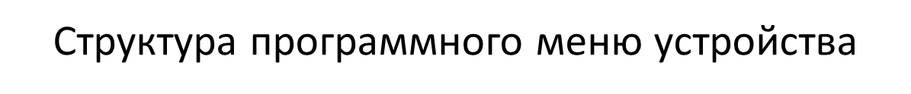
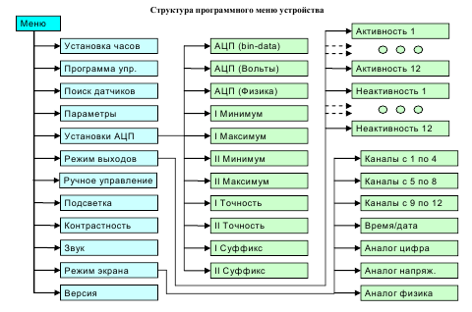

Slide 10
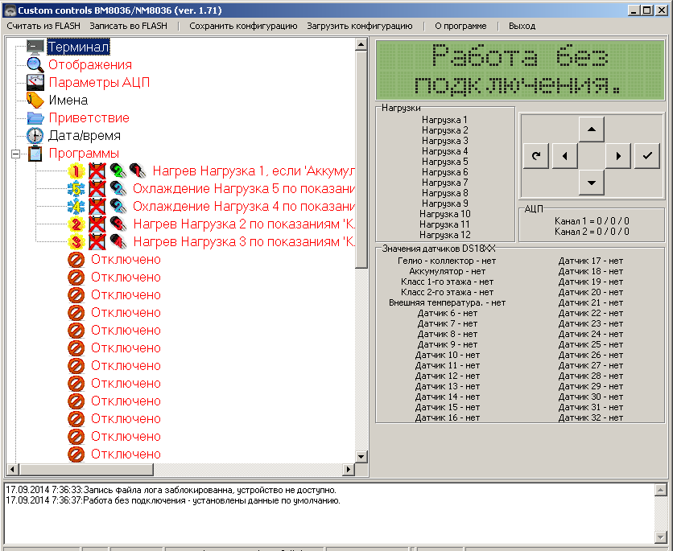
Основной интерфейс ПО.

Slide 11
Список литературы
«Индивидуальные теплицы в современном доме» Эрат Б. Вулстон Д. Стройиздат-1987 год.
«Проектирование систем воздушных солнечных коллекторов» ©2003 Чак Маркен, журнал «Энергия в быту» (Home Power) №98 (декабрь 2003г. и январь 2004г
3 . «Возможности использования солнечной энергии в Таджикистане» Лавриненко П.Н. Кабилов З.А.
4. «Солнечная_энергетика» www.wipedia.org

